Slide 1


Développement d’une application web intelligente d’analyse ciblée et de comparaison de rapports ESG.
Filière : Intelligence Artificielle et Génie Informatique
Réalisé par :
BOUCHRA RGUIBI

Slide 2
Plan
Reporting ESG : Définition et Enjeux
Problématique et Solution
Architecture du Système
Conception du Système
Réalisation et Démonstration
Conclusion et Perspectives
Résultats et Apports
L’IA pour des décisions durables

Slide 3
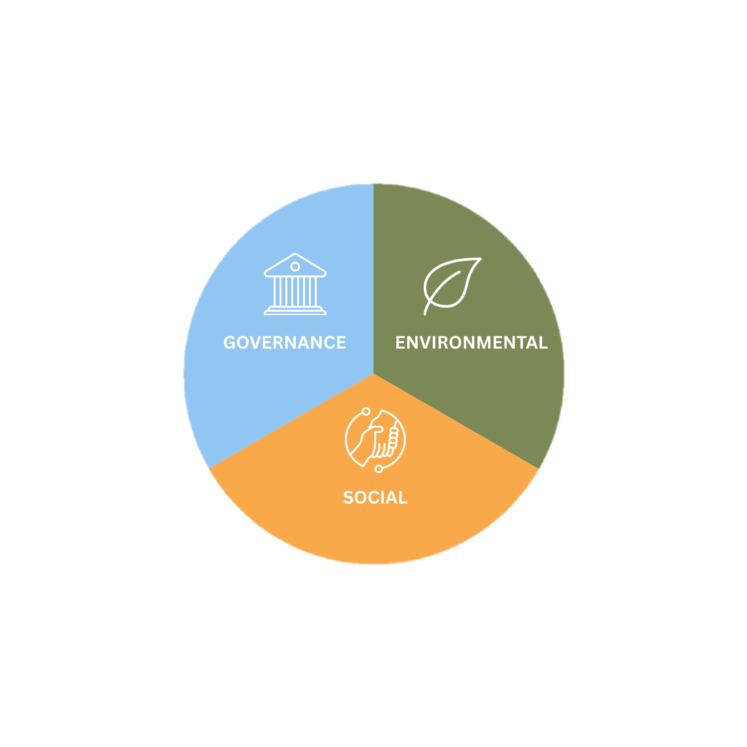


Reporting ESG : De la Transparence à l’Obligation
Directive européenne
Rapports obligatoires auditables
Standards européens
5 000+ indicateurs détaillés
E-S-G
Focus E1 à E5 (environnement)
L’IA pour des décisions durables

Slide 4




Problématique → Solution : ESG Report Analyser
COMPLEXITÉ
TEMPS PROHIBITIF
Rapports 300+ pages
Formats variés (PDF/HTML)
Structures hétérogènes
15 – 20h par rapport
90% = Lecture manuelle
Expertise rare
Coût élevé
CONFORMITÉ ESRS
COMPARAISON DIFFICILE
Nombres de normes ESRS énorme
Expertise tech pointue requise
Subjectivité d’évaluation
Benchmarking manuel
Suivi temporel complexe
Incohérences entre analystes
💡Comment automatiser tout en garantissant la conformité ESRS ?

Slide 5



Problématique → Solution : ESG Report Analyser
Premier outil marocain spécialisé ESRS
ANALYSE IA AVANCÉE
ANALYSE MOTS-CLÉS
Modèle :
GPT-4 premium
GPT 3.5 turbo Fallback
Génération:
Score E1-E5/20
Synthèse
Plan d’action
Puissance:
Profondeur
Base lexicale:
Environ 300 termes FR/EN
Alignés ESRS E1 – E5
Détection:
Automatique
Contextuelle
Traçable
Transparence :
Explicabilité
COMPLÉMENTARITÉ
Fiabilité maximale
Validation croisée
Conformité garantie

Slide 6






Architecture du système :
BACKEND
FRONTEND
AI EXTERNE
Technologies :
FastAPI, SQLite
Outils : pdfplumber, PyMuPDF, JSON, JWT
Rôle :
Logique métier et APIs REST
Extraction du texte et des tableaux PDF/HTML
Analyse par mots-clés et scoring ESRS
Technologies :
React.js, TailwindCSS
Outils : Axios, React Router, JWT (authentification)
Rôle :
Interface utilisateur responsive
Téléversement et affichage des rapports
Visualisation des analyses et comparaisons
Technologies :
OpenRouter API
Modèles utilisés : GPT-4o - GPT-3.5-Turbo
Rôle :
Analyse sémantique et interprétation ESG
Génération de synthèses et recommandations
Mécanisme de fallback automatique
L’IA pour des décisions durables

Slide 7
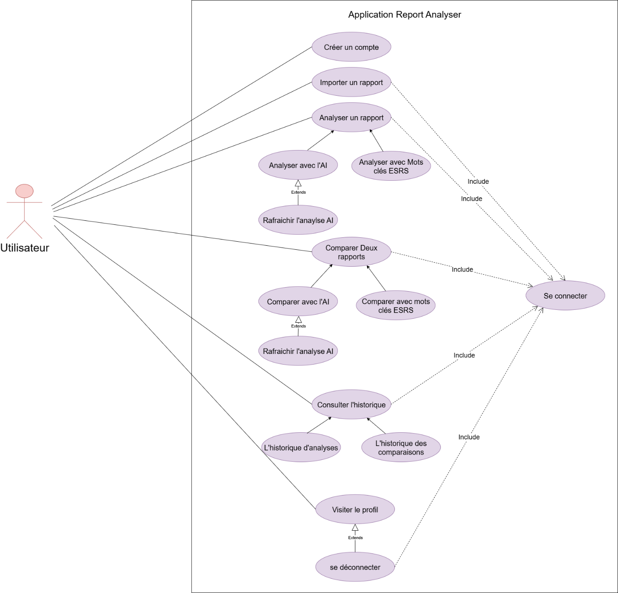
Conception du système : Diagrammes UML
Diagramme de Cas d’utilisation
L’IA pour des décisions durables

Slide 8
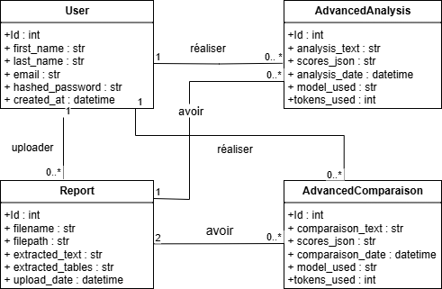
Conception du système : Diagramme UML
Diagramme de Classe
L’IA pour des décisions durables

Slide 9
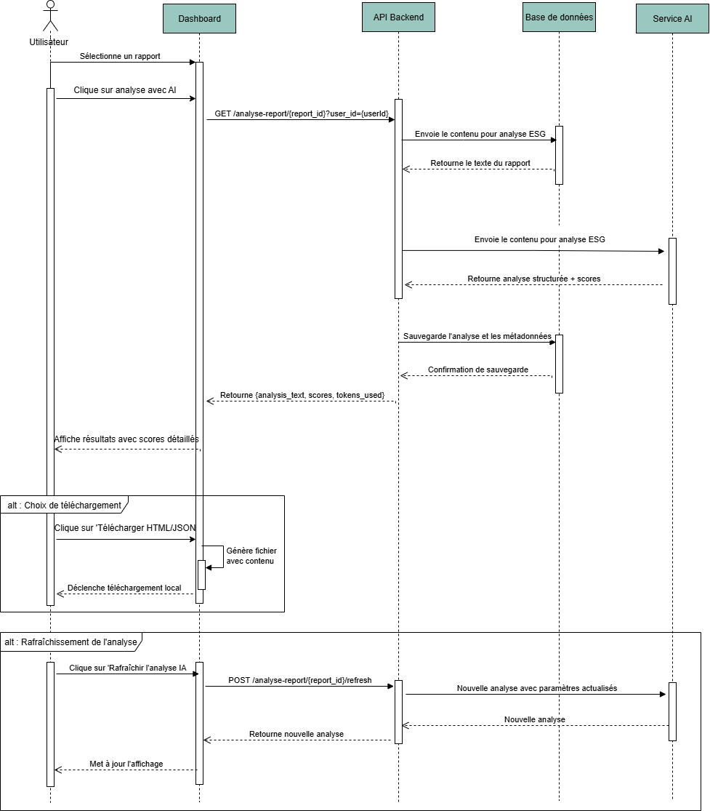
Conception du système : Diagramme UML
Diagramme de Séquence
Cas : Analyse Individuelle
L’IA pour des décisions durables

Slide 10
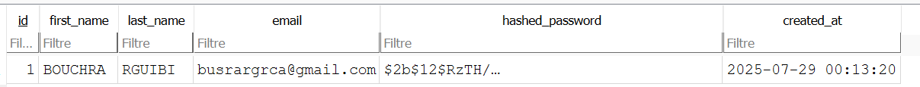
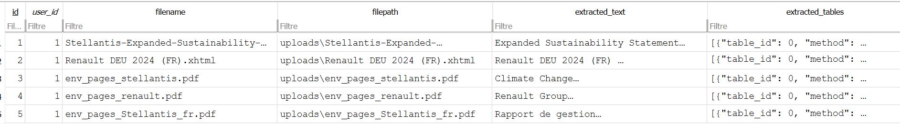
Réalisation et Démonstration
Les tableaux de la base de données
L’IA pour des décisions durables

Slide 11
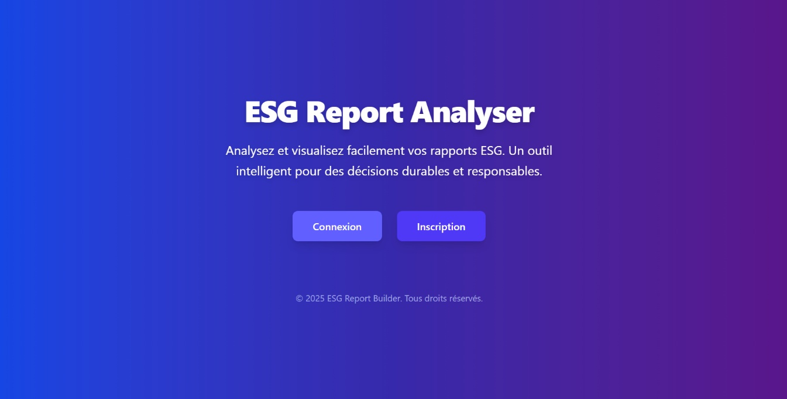
Réalisation et Démonstration
La vitrine de l’application
L’IA pour des décisions durables

Slide 12
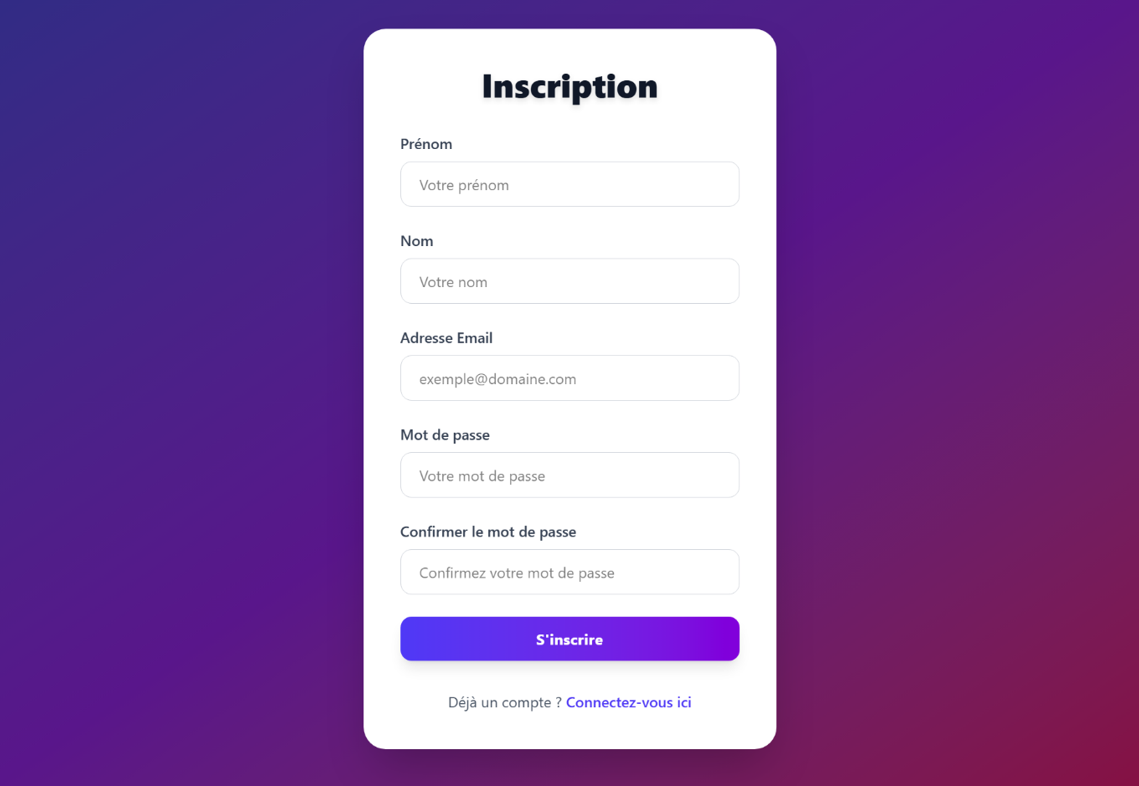
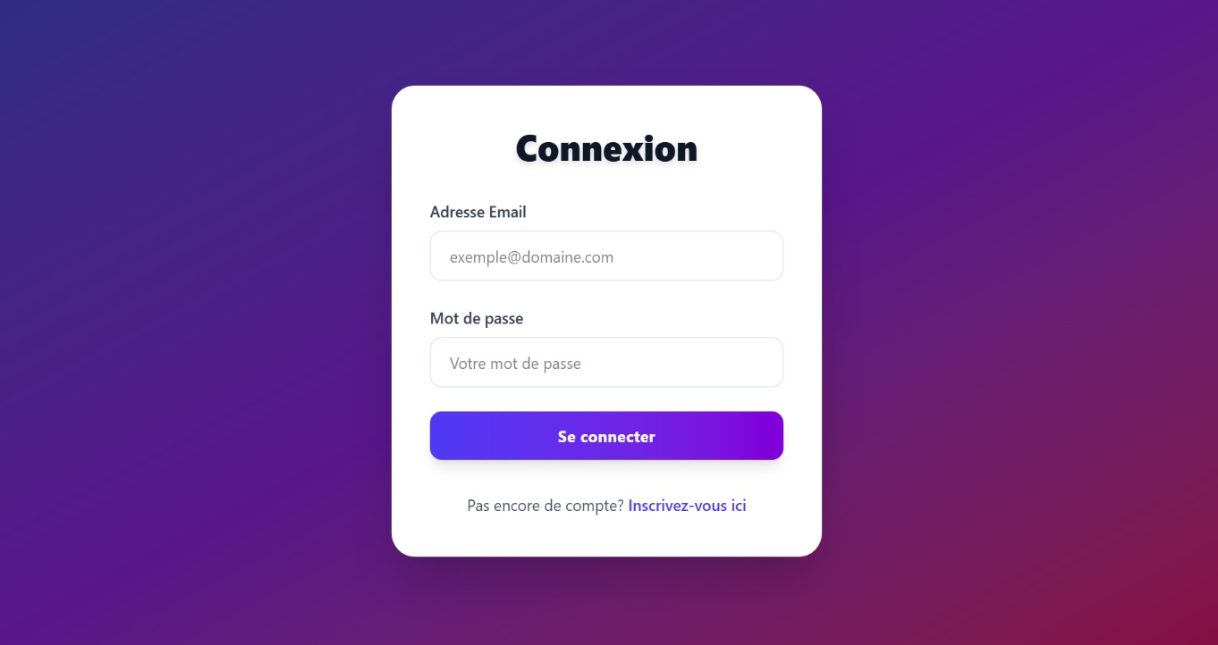
Réalisation et Démonstration
Inscription et Connexion
L’IA pour des décisions durables

Slide 13
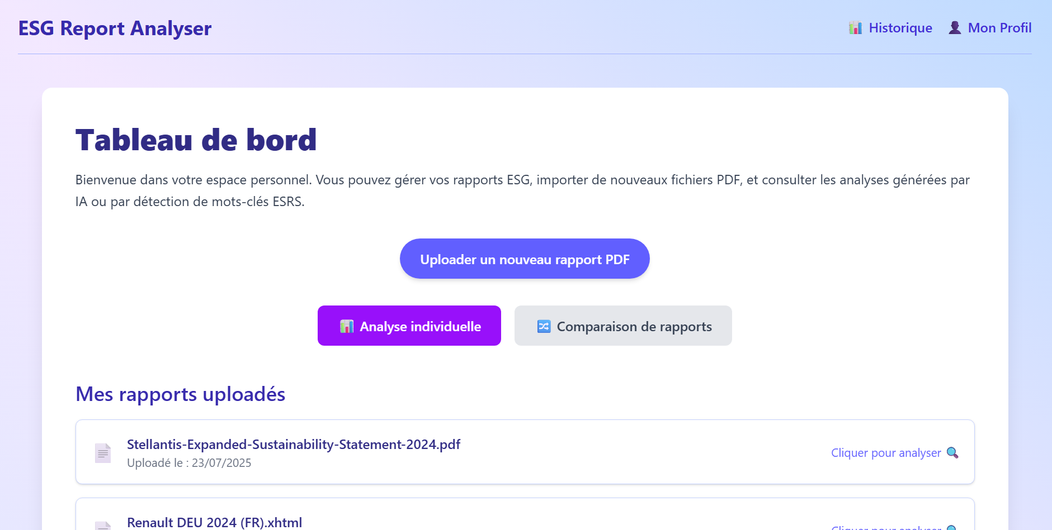
Réalisation et Démonstration
Dashboard
L’IA pour des décisions durables

Slide 14
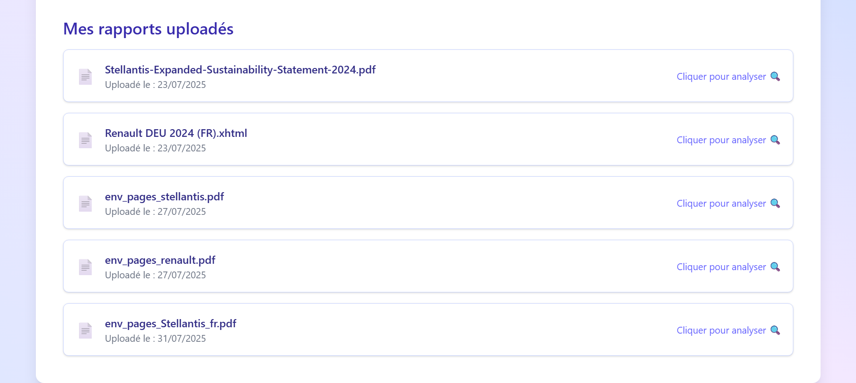
Réalisation et Démonstration
Liste des rapports uploadés
L’IA pour des décisions durables

Slide 15
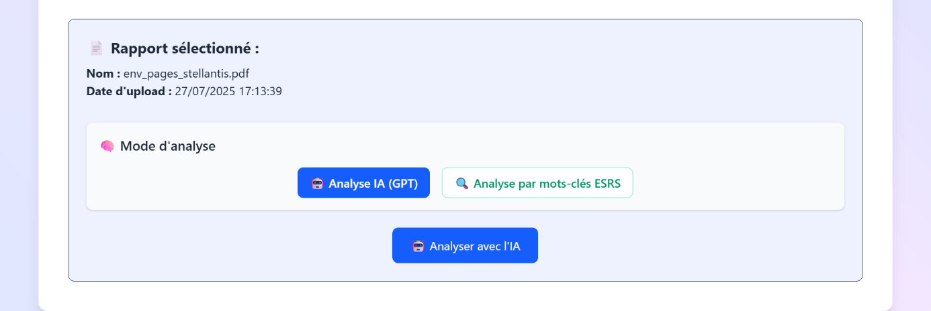
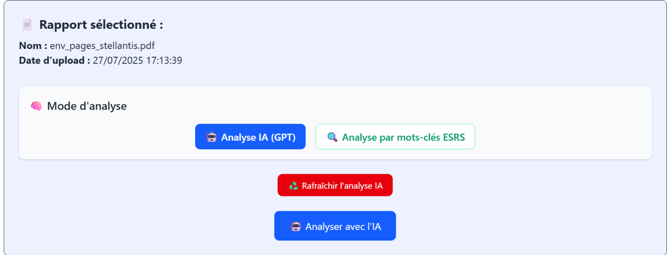
Réalisation et Démonstration
Choix d’analyse individuelle avec AI
L’IA pour des décisions durables

Slide 16
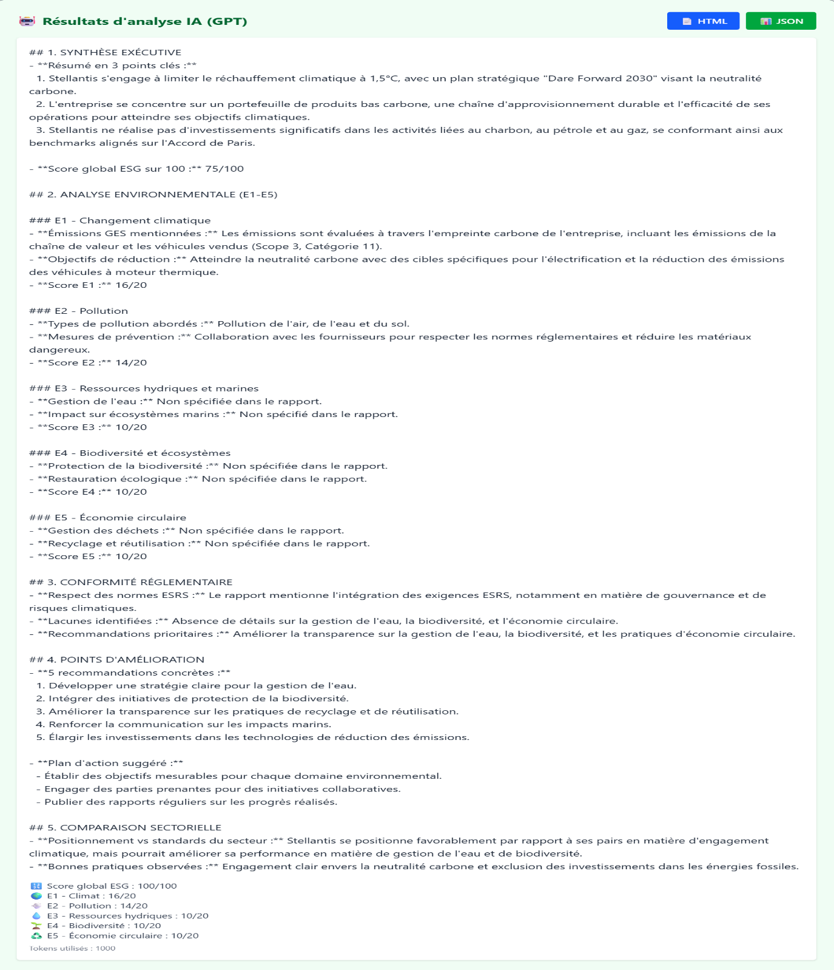
Réalisation et Démonstration
Exemple résultat de l’analyse avec IA (rapport Stellantis )
L’IA pour des décisions durables

Slide 17
Réalisation et Démonstration
Exemple résultat de l’analyse avec IA (rapport Stellantis )
L’IA pour des décisions durables

Slide 18

Réalisation et Démonstration
Exemple résultat de l’analyse avec IA (rapport Stellantis )
L’IA pour des décisions durables

Slide 19
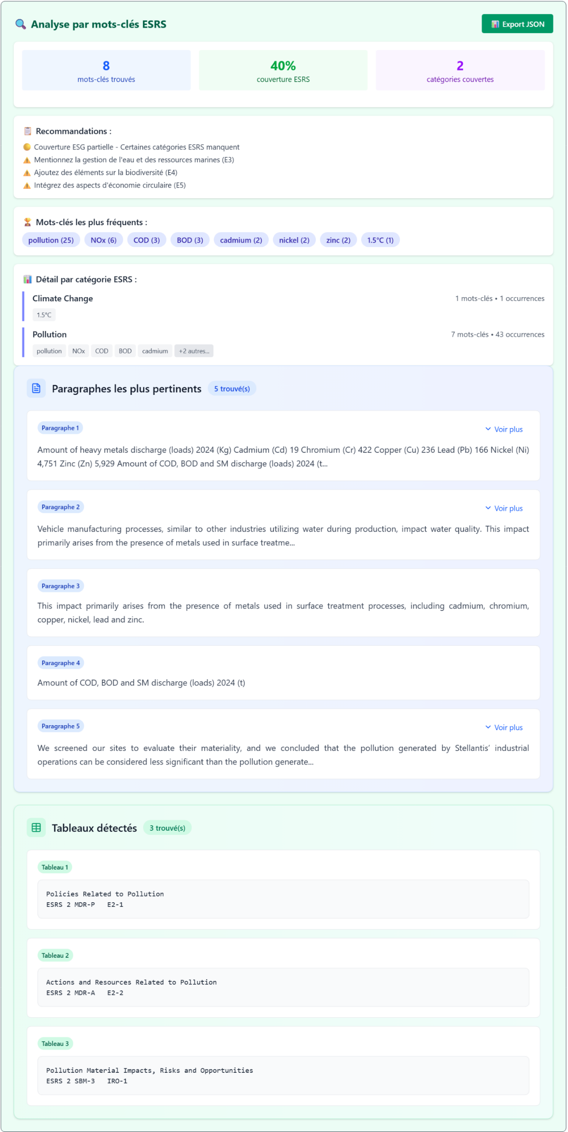
Réalisation et Démonstration
Choix de l’analyse avec mots-clés ESRS
L’IA pour des décisions durables

Slide 20

Réalisation et Démonstration
Choix de l’analyse avec mots-clés ESRS
L’IA pour des décisions durables

Slide 21
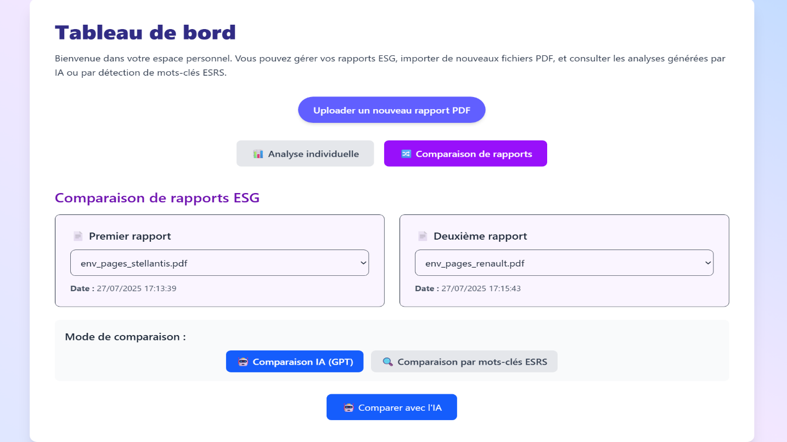
Réalisation et Démonstration
Cas Comparaison de 2 rapports avec IA
L’IA pour des décisions durables

Slide 22
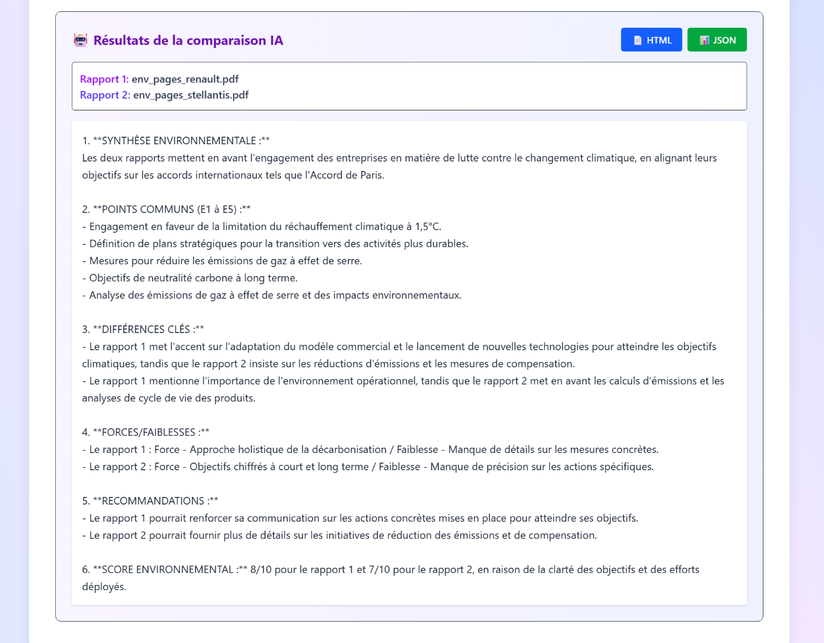
Réalisation et Démonstration
Exemple Résultat (rapports Stellantis et Renault)
L’IA pour des décisions durables

Slide 23
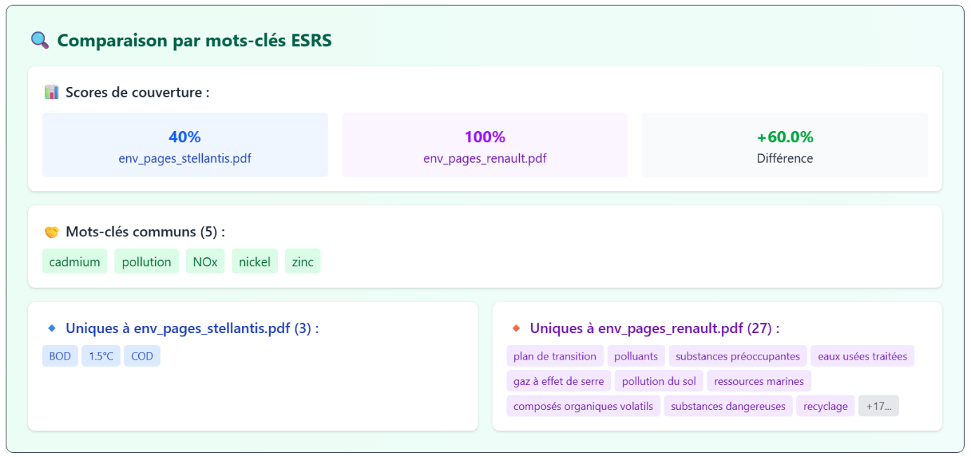
Réalisation et Démonstration
Cas comparaison de 2 rapports avec mots-clés
L’IA pour des décisions durables

Slide 24

Réalisation et Démonstration
Page Profil
L’IA pour des décisions durables

Slide 25
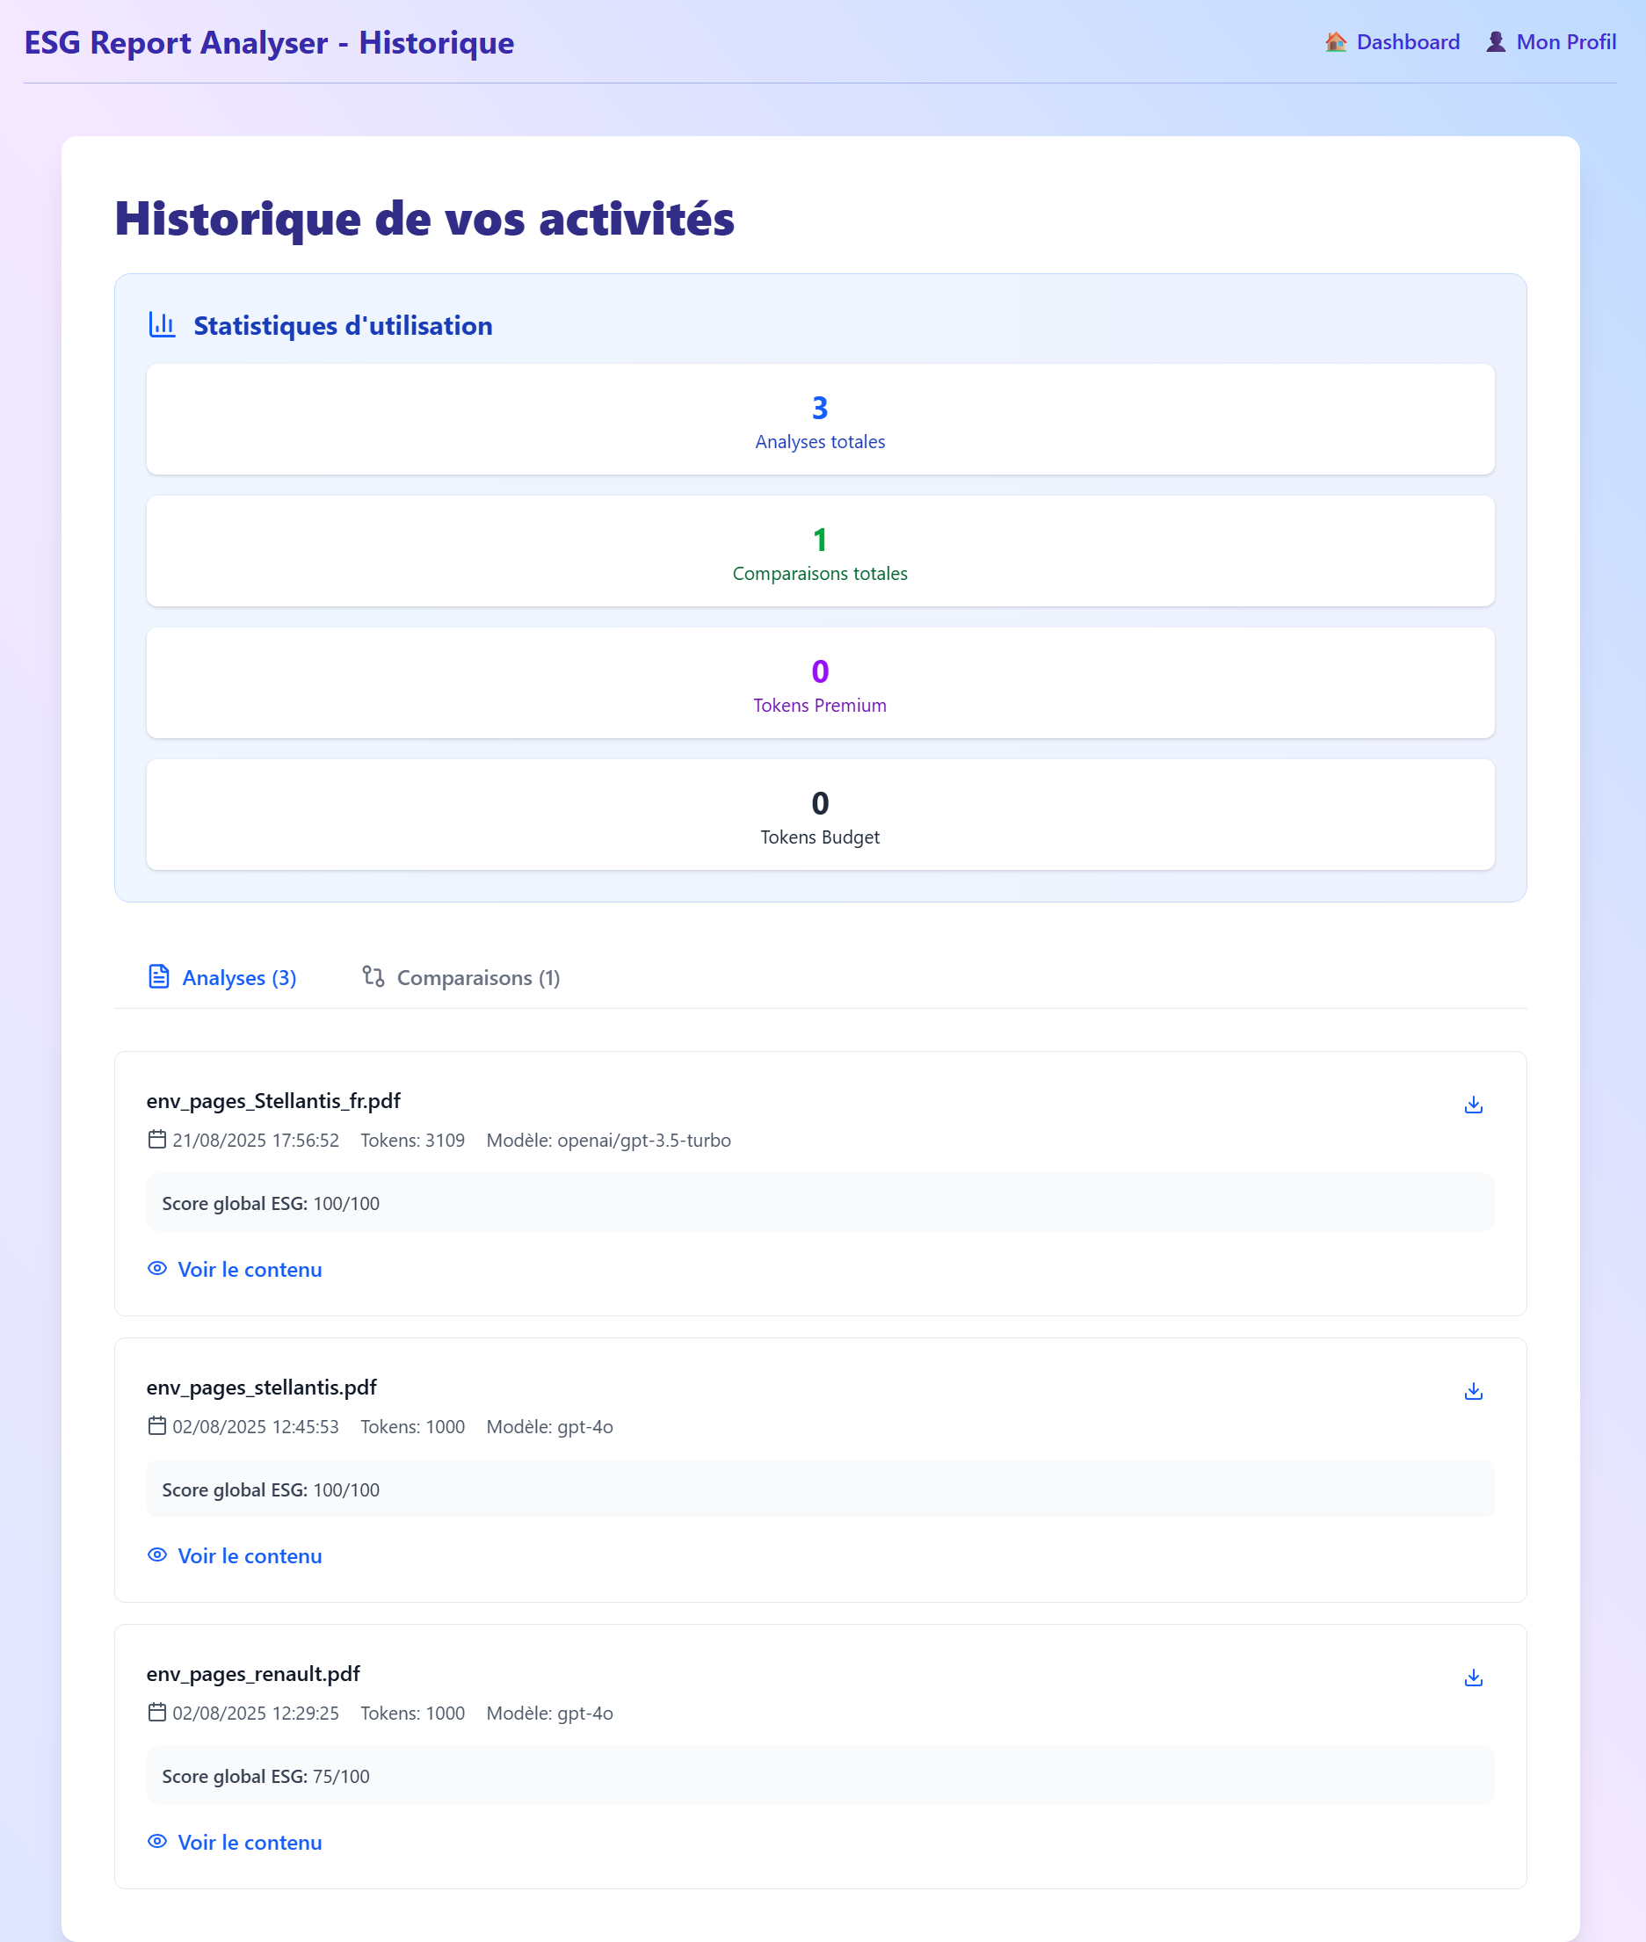
Réalisation et Démonstration
Page Historique
L’IA pour des décisions durables

Slide 26
Réalisation et Démonstration
Page Historique
L’IA pour des décisions durables

Slide 27
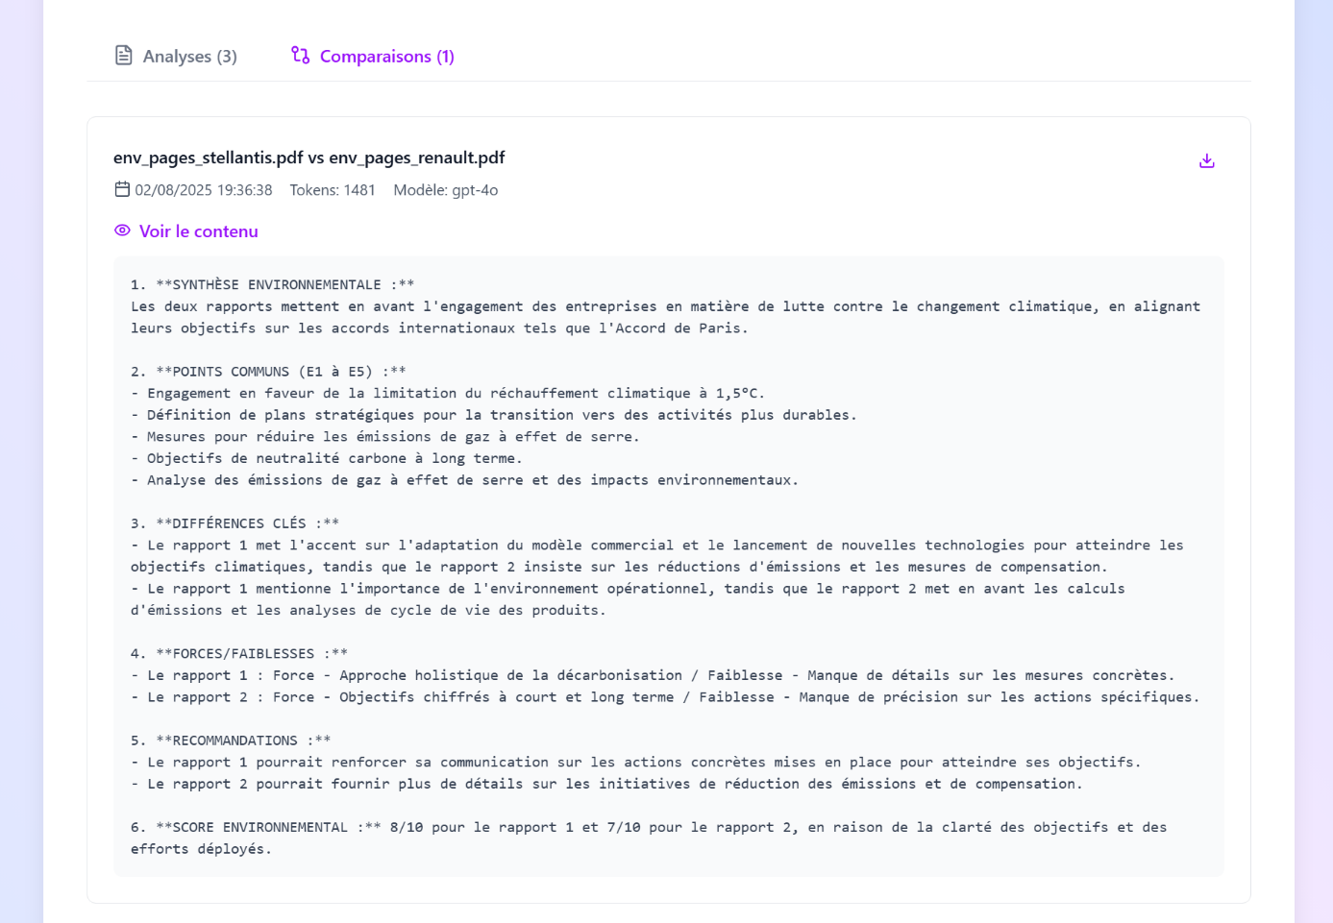
Réalisation et Démonstration
Page Historique
L’IA pour des décisions durables

Slide 28
Résultats et apports
Accélération des audits ESG et analyses plus objectives
Auto-évaluation continue et conformité ESRS garantie Différenciation concurrentielle et nouvelle offre ESG
Impact sociétal : démocratisation de l'analyse ESG et accélération de la transition durable
Cette solution positionnera les entreprises comme pionnier de l'innovation ESG au Maroc.
L’IA pour des décisions durables

Slide 29
Conclusion et perspectives
Améliorations techniques : support OCR, analyse d'images, API publique
Extensions fonctionnelles : dimensions Sociale et Gouvernance, reporting automatisé
Déploiement : version cloud, support multilingue, intégrations ERP
Innovation continue : Machine Learning personnalisé, prédiction de tendances ESG
L’IA pour des décisions durables

Slide 30
Merci De Votre Attention

